Slide 1
Ch.15 RNN과 CNN을 사용한 시퀸스 처리
Hands-On Machine Learning with Scikit-Learn, Keras & Tensorflow 2판
15.1 순환 뉴런과 순환 층
15.2 RNN 훈련하기
15.3 시계열 예측하기
15.4 긴 시퀸스 다루기
화학데이터기반연구센터 양진훈

Slide 2
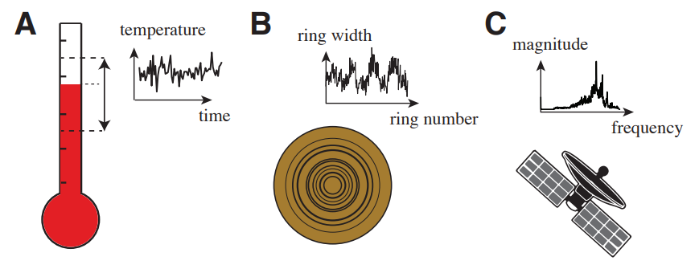
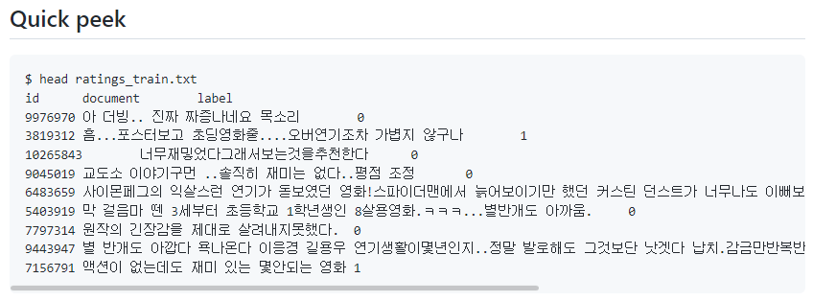
순서를 갖는 데이터
Figure 1: Sequential data can be ordered in many ways, including A temperature measured over time (a time series), B a sequence of ring widths, ordered across the cross section of a tree trunk, and C a frequency spectrum of astrophysical data (ordered by frequency). All of these sequential measurements can be analyzed by methods that take their sequential ordering into account, including time-series analysis methods.¹
시계열 데이터 활용: 과거 데이터를 기반으로 미래의 데이터 변화를 예측.
네이버 영화 리뷰 데이터.² 단어 뿐만 아니라 문맥 전체를 이해해야 긍정/부정을 평가할 수 있음.
¹B. D. Fulcher, arXiv 1709.08055 (2017)
²https://github.com/e9t/nsmc

Slide 3

15.1 순환 뉴런과 순환 층
순환 신경망 (recurrent neural network, RNN)
시계열 데이터 분석에 유용함. (주식가격 예측, 자율주행 시스템 등)
임의의 길이를 갖는 sequence를 다룰 수 있음. (오디오, 문장, 문서 등)
자연어 처리에 유용함. (자동 번역, 리뷰 분석 등)
RNN의 뉴런
단일 뉴런에서 데이터의 흐름
y
y_{t-2}
y_{t-1}
y_{t}
각 뉴런에는 두 개의 가중치가 있음
현재 시점의 데이터 (x_{t})를 처리하기 위한 가중치 (W_{x})
이전 시점의 출력 (y_{t-1})을 처리하기 위한 가중치 (W_{y})
∑
∑
∑
∑
y
$$y_{t}=φ(W_{x}^{T}x_{t}+W_{y}^{T}y_{t−1}+b)$$
현재 시점의 출력은 이전 시점에 대한 함수이므로 (y_{t}는 y_{t-1}의 함수), y_{t}는 결국 y₀의 함수로 표현됨.
x
x_{t-2}
x_{t-1}
x_{t}

Slide 4
메모리 셀 & 입력 / 출력 시퀸스
15.1 순환 뉴런과 순환 층
y
y_{t-2}
y_{t-1}
y_{t}
이전 시점의 출력 (y_{t-1})과, 전달되는 은닉상태 (h_{t-1})는 다를 수 있음.
스텝이 지나도 어떤 상태를 보존하는 구성 요소를 메모리 셀 이라고 함
∑
∑
h_{t-2}
∑
h_{t-1}
∑
h
x
x_{t-2}
x_{t-1}
x_{t}
입력 / 출력 시퀸스
Sequence-to-sequence network: 새로운 시퀸스를 만들어 내는 모델 (주가 예측 등)
Sequence-to-vector network: 시퀸스로부터 값을 예측함 (긍정/부정, 점수 등)
Vector-to-sequence network: 값으로부터 시퀸스를 만들어 냄 (단어/그림에 대한 캡션 생성 등)
Encoder-decoder model: Seq2Vec + Vec2Seq (번역 등)

Slide 5
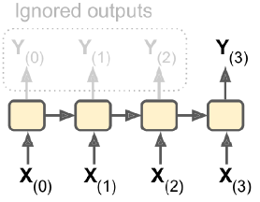
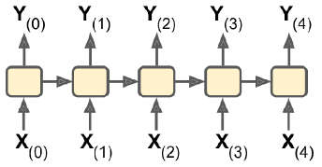
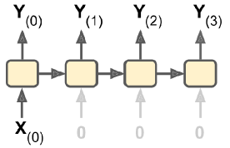
입력 / 출력 시퀸스
15.1 순환 뉴런과 순환 층
Seq2Seq
Seq2Vec
Vec2Seq
Seq2Vec + Vec2Seq
Seq2Seq / 주가 예측: N-1 부터 오늘까지의 데이터로 내일의 데이터 (시간별)를 예측
Seq2Vec / 평가: 해당 리뷰가 긍정적인지 판단
Vec2Seq / 캡션: 주어진 그림의 설명 생성
Encoder-Decoder / 번역: 주어진 언어로부터 내용에 대한 vector 생성 및 생성된 vector로 다른 언어의 문장 생성
Encoder
Decoder

Slide 6




AI drawing (encoder – decoder / sequence to vector)
Jason Allen’s A.I.-generated work, “Théâtre D’opéra Spatial,” took first place in the digital category at the Colorado State Fair. Credit: via Jason Allen
AI drawing: https://www.craiyon.com/

Slide 7
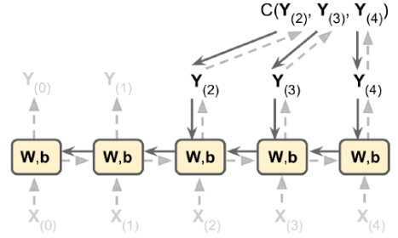
15.2 RNN 훈련하기
BPTT – backpropagation through time
시간에 대해 네트워크를 펼친 것처럼 간주하고, 역전파를 수행함
실제로는 하나의 뉴런에 대해 학습하는 것이기 때문에 모든 출력을 받지 않더라도 문제 없음 (Seq2Vec 등).
예시
우측 그림은 5개의 데이터로 구성된 시퀸스 데이터
5개의 데이터가 입력되는 동안 모두 같은 가중치를 거침
모든 입력이 입력된 후, 일부 출력에 대해서 loss를 계산하고, 이를 역전파
3개의 뉴런에 역전파가 되는 것 처럼 표현되어 있으나, 1개의 뉴런에 3개의 시점에서 역전파가 발생

Slide 8
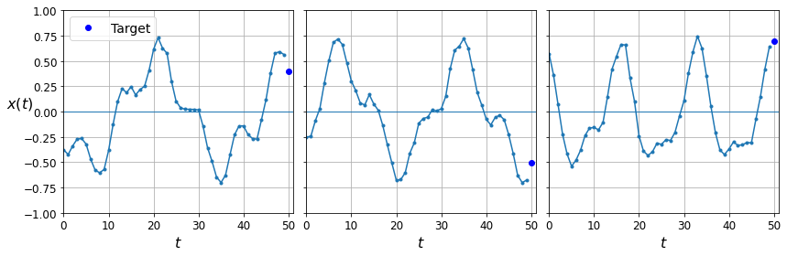
15.3 시계열 예측하기
시계열 데이터 (time series)
시간 변화에 따른 값의 변화
한 시점 당 복수의 데이터가 수집되어 활용될 수 있음
현재 시점 이후의 값을 예측하거나, 과거 시점 중 비어 있는 시간대의 값을 예측할 수 있음

Slide 9
데이터 생성
15.3 시계열 예측하기
def generate_time_series(batch_size, n_steps):
freq1, freq2, offsets1, offsets2 = np.random.rand(4, batch_size, 1)
time = np.linspace(0, 1, n_steps)
series = 0.5 * np.sin((time - offsets1) * (freq1 * 10 + 10)) # wave 1
series += 0.2 * np.sin((time - offsets2) * (freq2 * 20 + 20)) # + wave 2
series += 0.1 * (np.random.rand(batch_size, n_steps) - 0.5) # + noise
return series[..., np.newaxis].astype(np.float32)
np.random.seed(42)
n_steps = 50
series = generate_time_series(10000, n_steps + 1)
X_train, y_train = series[:7000, :n_steps], series[:7000, -1]
X_valid, y_valid = series[7000:9000, :n_steps], series[7000:9000, -1]
X_test, y_test = series[9000:, :n_steps], series[9000:, -1]
print(X_train.shape, y_train.shape)
>> (7000, 50, 1), (7000, 1)
주어진 step 길이 (n_steps)만큼의 데이터를 갖는 sequence를 batch size (batch_size)만큼 생성
51의 길이를 갖는 sequence를 10,000개 생성
7,000개는 train data, 2,000개는 valid data, 1,000개는 test data로 분류
Sequence 데이터 중 50개는 입력 변수, 마지막 1개는 출력 변수

Slide 10
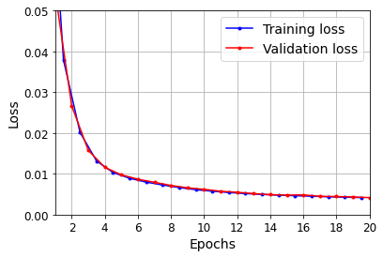
기준 성능 (baseline)
15.3 시계열 예측하기
성능 비교를 위한 기준점
데이터의 마지막 값을 그대로 예측 – naive forecasting
Dense layer로 예측
y_pred = X_valid[:, -1]
np.mean(keras.losses.mean_squared_error(y_valid, y_pred))
>> 0.020211367
np.random.seed(42)
tf.random.set_seed(42)
model = keras.models.Sequential([
keras.layers.Flatten(input_shape=[50, 1]),
keras.layers.Dense(1)
])
model.compile(loss="mse", optimizer="adam")
history = model.fit(X_train, y_train, epochs=20,
validation_data=(X_valid, y_valid))
model.evaluate(X_valid, y_valid)
>> 0.00416808715
50개의 sequence가 하나의 데이터이기 때문에 이를 펴주는 작업이 필요함. (sequence 길이 정보가 필수적으로 요구됨)

Slide 11
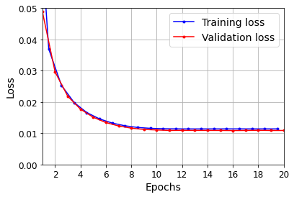
간단한 RNN 구현
15.3 시계열 예측하기
np.random.seed(42)
tf.random.set_seed(42)
model = keras.models.Sequential([
keras.layers.SimpleRNN(1, input_shape=[None, 1])
])
optimizer = keras.optimizers.Adam(learning_rate=0.005)
model.compile(loss="mse", optimizer=optimizer)
history = model.fit(X_train, y_train, epochs=20,
validation_data=(X_valid, y_valid))
model.evaluate(X_valid, y_valid)
>> 0.0108815617859
하나의 뉴런으로 이루어진 RNN (sequence 길이 정보 불필요, None)
시계열 데이터는 트렌드나 계절성을 가짐 e.g.) 선크림 판매량, 온도 등
다른 시계열 데이터 처리방법들*은 이러한 트렌드 / 계절성 등을 제거해야 하지만 RNN은 그럴 필요가 없음
*가중 이동 평균 (weighted moving average), 자동 회귀 누적 이동 평균 (autoregressive integrated moving average)

Slide 12
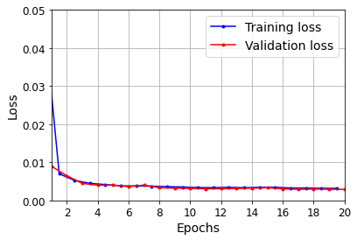
심층 RNN
15.3 시계열 예측하기
np.random.seed(42)
tf.random.set_seed(42)
model = keras.models.Sequential([
keras.layers.SimpleRNN(20, return_sequences=True, input_shape=[None, 1]),
keras.layers.SimpleRNN(20, return_sequences=True),
keras.layers.SimpleRNN(1)
])
model.compile(loss="mse", optimizer="adam")
history = model.fit(X_train, y_train, epochs=20,
validation_data=(X_valid, y_valid))
model.evaluate(X_valid, y_valid)
>> 0.0029105641879
20개의 뉴런을 갖는 RNN 층 두 개를 쌓음
다음 층으로 sequence를 보내야 하기 때문에, return_sequences=True 명령어를 이용해 RNN 층에서 모든 sequence를 출력하도록 함.

Slide 13
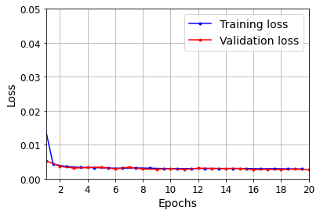
심층 RNN
15.3 시계열 예측하기
np.random.seed(42)
tf.random.set_seed(42)
model = keras.models.Sequential([
keras.layers.SimpleRNN(20, return_sequences=True, input_shape=[None, 1]),
keras.layers.SimpleRNN(20),
keras.layers.Dense(1)
])
model.compile(loss="mse", optimizer="adam")
history = model.fit(X_train, y_train, epochs=20,
validation_data=(X_valid, y_valid))
model.evaluate(X_valid, y_valid)
>> 0.00262362370
SimpleRNN 층은 tanh activation function을 사용하기 때문에 값이 [–1,1]로 제한됨
두 번째 층에서 마지막 값만 예측하도록 한 후, dense layer를 활용함

Slide 14
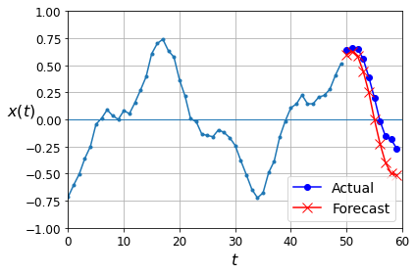
여러 타임 스텝 앞을 예측하기
15.3 시계열 예측하기
np.random.seed(43) # not 42, as it would give the first series in the train set
series = generate_time_series(1, n_steps + 10)
X_new, Y_new = series[:, :n_steps], series[:, n_steps:]
X = X_new
for step_ahead in range(10):
y_pred_one = model.predict(X[:, step_ahead:])[:, np.newaxis, :]
X = np.concatenate([X, y_pred_one], axis=1)
Y_pred = X[:, n_steps:]
print(Y_pred.shape)
>> (1, 10, 1)
기존 모델을 활용해서 1개씩 10번을 예측하도록 할 수 있음
아래와 같이, 기존 training 데이터를 생산한 동일한 seed로 10개의 sequence가 추가된 데이터를 활용해 오차를 계산
np.random.seed(42)
n_steps = 50
series = generate_time_series(10000, n_steps + 10)
X_train, Y_train = series[:7000, :n_steps], series[:7000, -10:, 0]
X_valid, Y_valid = series[7000:9000, :n_steps], series[7000:9000, -10:, 0]
X_test, Y_test = series[9000:, :n_steps], series[9000:, -10:, 0]
...
np.mean(keras.metrics.mean_squared_error(Y_valid, Y_pred))
>> 0.027510857

Slide 15
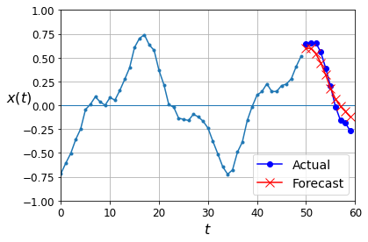
여러 타임 스텝 앞을 예측하기
15.3 시계열 예측하기
np.random.seed(42)
tf.random.set_seed(42)
model = keras.models.Sequential([
keras.layers.SimpleRNN(20, return_sequences=True, input_shape=[None, 1]),
keras.layers.SimpleRNN(20),
keras.layers.Dense(10)
])
model.compile(loss="mse", optimizer="adam")
history = model.fit(X_train, Y_train, epochs=20,
validation_data=(X_valid, Y_valid))
마지막 층에서 10개의 데이터를 출력해 연속된 sequence를 한번에 예측 가능

Slide 16
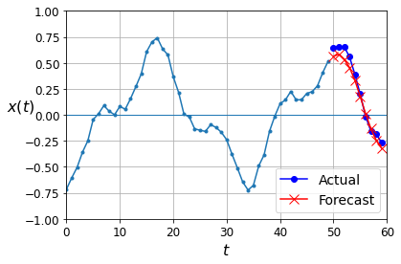
여러 타임 스텝 앞을 예측하기
15.3 시계열 예측하기
np.random.seed(42)
n_steps = 50
series = generate_time_series(10000, n_steps + 10)
Y = np.empty((10000, n_steps, 10))
for step_ahead in range(1, 10 + 1):
Y[..., step_ahead - 1] = series[..., step_ahead:step_ahead + n_steps, 0]
X_train, Y_train = series[:7000, :n_steps], Y[:7000]
X_valid, Y_valid = series[7000:9000, :n_steps], Y[7000:9000]
X_test, Y_test = series[9000:, :n_steps], Y[9000:]
np.random.seed(42)
tf.random.set_seed(42)
model = keras.models.Sequential([
keras.layers.SimpleRNN(20, return_sequences=True, input_shape=[None, 1]),
keras.layers.SimpleRNN(20, return_sequences=True),
keras.layers.TimeDistributed(keras.layers.Dense(10))
])
def last_time_step_mse(Y_true, Y_pred):
return keras.metrics.mean_squared_error(Y_true[:, -1], Y_pred[:, -1])
model.compile(loss="mse", optimizer=keras.optimizers.Adam(learning_rate=0.01), metrics=[last_time_step_mse])
history = model.fit(X_train, Y_train, epochs=20,
validation_data=(X_valid, Y_valid))
X
…
Y₀
Y₈
Y₉
인과모델: target이 input으로 활용
10번의 추가 step이 진행되는 매 step마다 sequence를 예측함
마지막 step의 출력에 대해서만 loss 계산

Slide 17
15.4 긴 시퀸스 다루기
문제점
그래디언트 소실 / 폭주 (11장)
DNN과 마찬가지로 훈련이 진행되면서 그래디언트의 소실 / 폭주 문제를 마주함
단기 기억 문제 (short-term memory)
훈련이 진행되면서 입력의 첫 부분에 대한 기억을 잃어버림
불안정한 그래디언트
배치 정규화 (batch normalization) 또는 층 정규화 (layer normalization)를 통해 해결 가능
class LNSimpleRNNCell(keras.layers.Layer):
def __init__(self, units, activation='tanh', **kwargs):
super().__init__(**kwargs)
self.state_size = units
self.output_size = units
self.simple_rnn_cell = keras.layers.SimpleRNNCell(units, activation=None)
self.layer_norm = keras.layers.LayerNormalization()
self.activation = keras.activations.get(activation)
def call(self, inputs, states):
outputs, new_states = self.simple_rnn_cell(inputs, states)
norm_outputs = self.activation(self.layer_norm(outputs))
return norm_outputs, [norm_outputs]

Slide 18
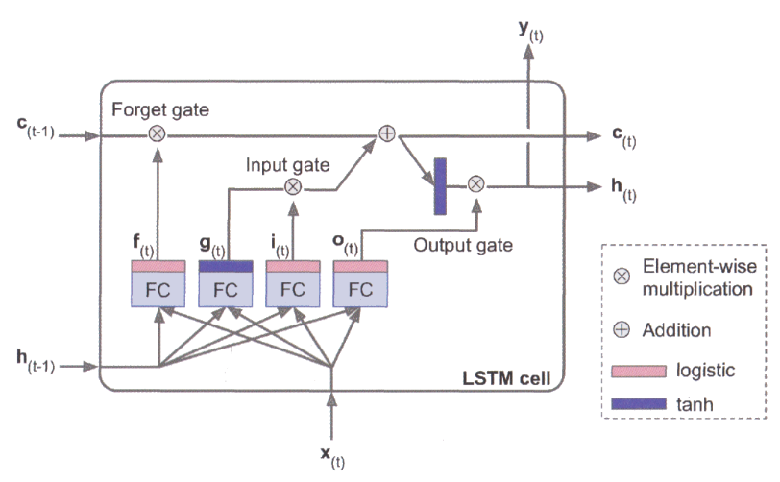
단기 기억 문제
15.4 긴 시퀸스 다루기
장단기메모리 (Long short-term memory, LSTM) cell
벡터 | 역할
x_{(t)} | 입력
y_{(t)} | 출력
c_{(t)} | 장기 상태
h_{(t)} | 단기 상태
f_{(t)} | c_{(t-1)}의 삭제 될 부분을 판별
g_{(t)} | x_{(t)}의 주요 정보
i_{(t)} | g_{(t)} 중 장기 기억에 보존될 정보 판별
o_{(t)} | c_{(t)} 중 y_{(t)}와 h_{(t)}로 출력될 정보 판별
model = keras.models.Sequential([
keras.layers.LSTM(20, return_sequences=True, input_shape=[None, 1]),
keras.layers.LSTM(20, return_sequences=True),
keras.layers.TimeDistributed(keras.layers.Dense(10))
])

Slide 19
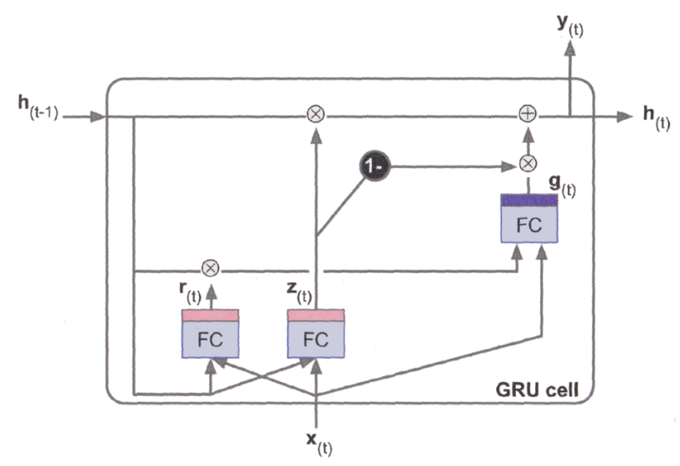
단기 기억 문제
15.4 긴 시퀸스 다루기
게이트 순환 유닛 (gated recurrent unit, GRU) cell
벡터 | 역할
x_{(t)} | 입력
y_{(t)} | 출력
h_{(t)} | 상태
g_{(t)} | x_{(t)}의 주요 정보
r_{(t)} | h_{(t-1)} 중 보여줄 정보 판별
z_{(t)} | 삭제 / 저장할 데이터 판별
model = keras.models.Sequential([
keras.layers.GRU(20, return_sequences=True, input_shape=[None, 1]),
keras.layers.GRU(20, return_sequences=True),
keras.layers.TimeDistributed(keras.layers.Dense(10))
])

Slide 20
단기 기억 문제
15.4 긴 시퀸스 다루기
1D 합성곱 (convolution)을 활용한 처리
LSTM, GRU 등은 RNN보다는 긴 시퀸스를 다룰 수 있지만, 제한적인 단기 기억을 가짐
100 step 이상의 시퀸스에서 long-term 패턴을 학습하기 어려움
1D Convolution을 활용해 입력 시퀸스를 줄여서 활용
model = keras.models.Sequential([
keras.layers.Conv1D(filters=20, kernel_size=4, strides=2,
padding="valid", input_shape=[None, 1]),
keras.layers.GRU(20, return_sequences=True),
keras.layers.GRU(20, return_sequences=True),
keras.layers.TimeDistributed(keras.layers.Dense(10))
])

Slide 21
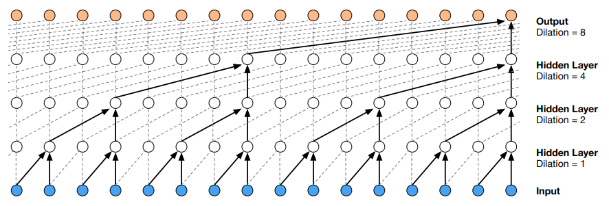
단기 기억 문제
15.4 긴 시퀸스 다루기
WaveNet
1D Convolution 층을 여러 개 쌓아서 장기 / 단기 기억을 모두 보존함
저층에는 단기기억, 고층에는 장기 기억이 저장됨
논문에서는 음성 데이터를 처리했고, 오디오 샘플도 생성함 (길이가 수만인 시퀸스 생성)
np.random.seed(42)
tf.random.set_seed(42)
model = keras.models.Sequential()
model.add(keras.layers.InputLayer(input_shape=[None, 1]))
for rate in (1, 2, 4, 8) * 2:
model.add(keras.layers.Conv1D(filters=20, kernel_size=2, padding="causal",
activation="relu", dilation_rate=rate))
model.add(keras.layers.Conv1D(filters=10, kernel_size=1))
model.compile(loss="mse", optimizer="adam", metrics=[last_time_step_mse])
history = model.fit(X_train, Y_train, epochs=20,
validation_data=(X_valid, Y_valid))
A. Oord et al., arXiv 1609.03499 (2016).

